Slide 1


社交网络分析
陈潇雅 3220180788
乔婷婷 3220180845
吉梦瑶 3220180810

Slide 2
社交网络分析
目
录
概况介绍
关键技术
应用场景

Slide 3
概况介绍

Slide 4
概况介绍
“由许多节点构成的一种社会结构。节点通常是指个人或组织，而社交网络代表着各种社会关系。”

Slide 5




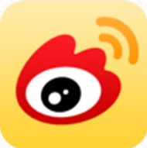
概况介绍
社交
媒体
领英
微博

Slide 6
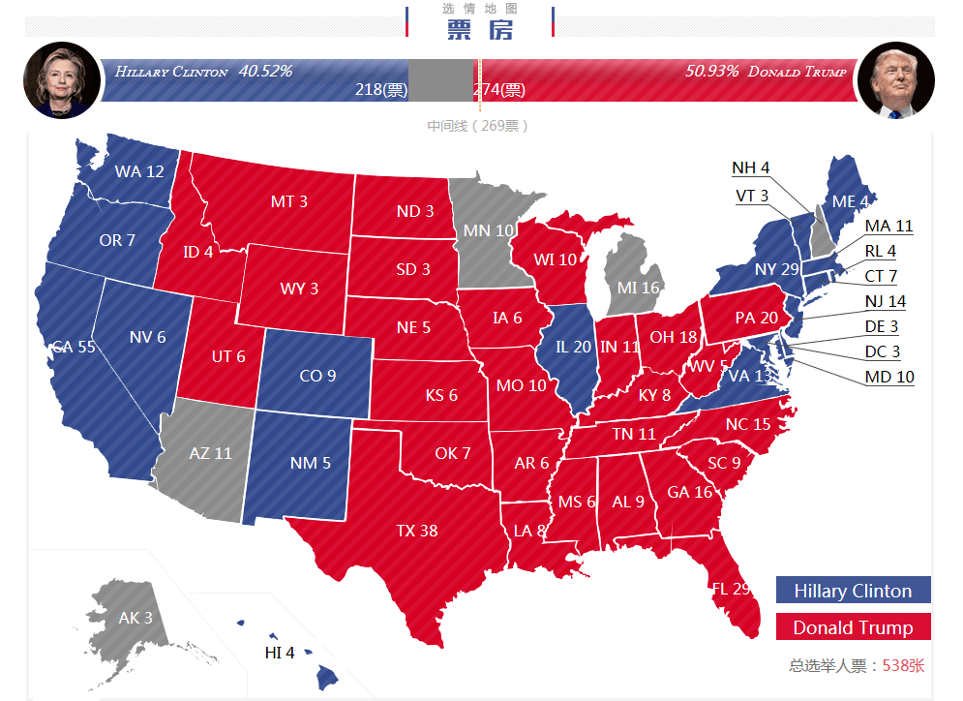
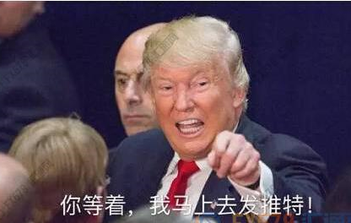
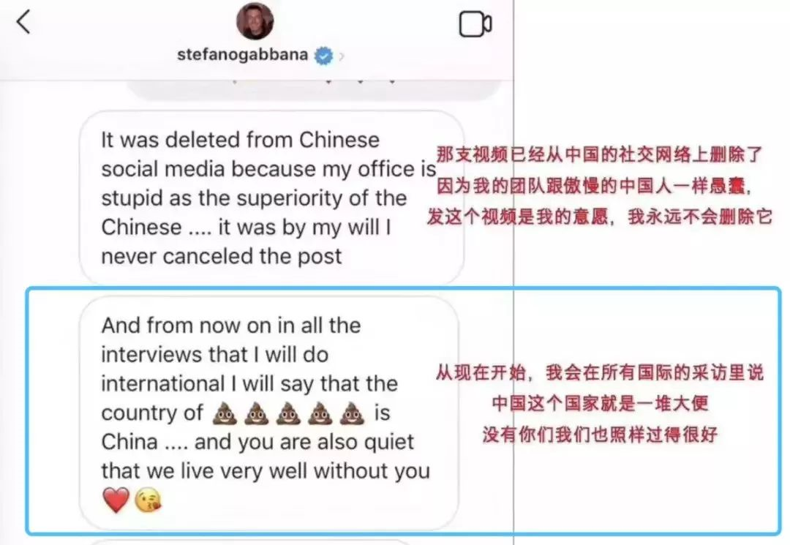
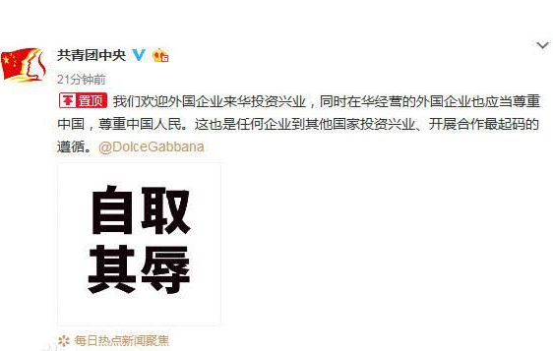
概况介绍

Slide 7
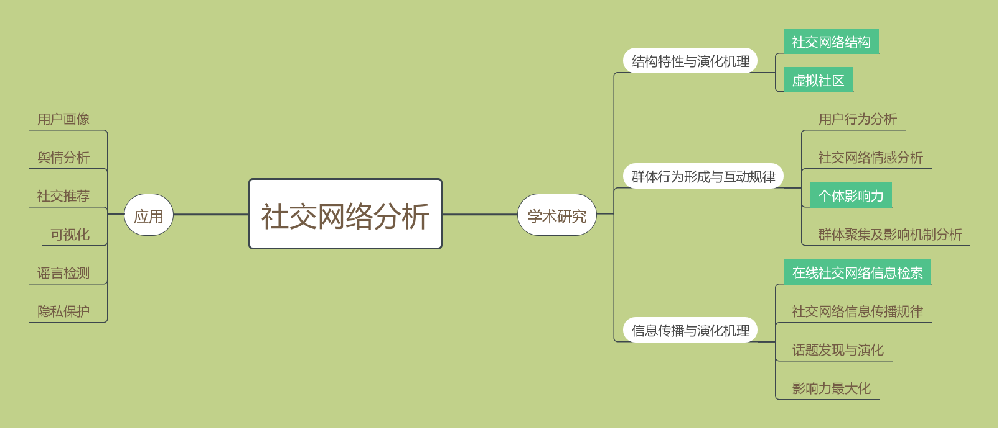
概况介绍

Slide 8
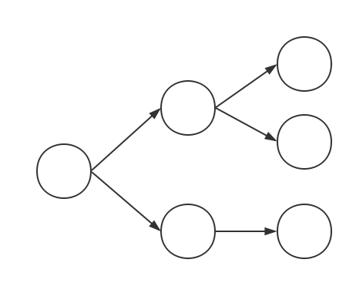
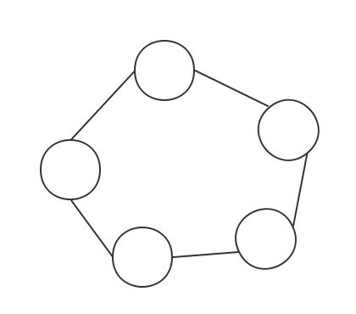
结构特性

Slide 9
统计特性
度（Degree）
网络平均度反应了网络的疏密程度，而通过度分布则可以刻画不同节点的重要性。
网络密度（Density）
常用来测量社交网络中社交关系的密集程度及演化趋势。
度聚类系数（Clustering Coefficient）
其用于刻画社交网络中一个人朋友们之间也互相是朋友的概率，反应了社交网络中的聚集性。
介数（Betweeness）
体现了不同社群之间的中介节点在社交网络信息传递中的重要程度。

Slide 10
虚拟社区
社区结构是复杂网络节点集合的若干子集，每个子集内部的节点之间的连接相对非常紧密，而不同子集节点之间的连边相对稀疏。

Slide 11
虚拟社区
职业社交网络
强关系网络
弱关系网络

Slide 12
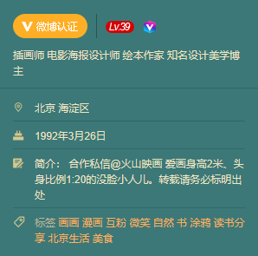
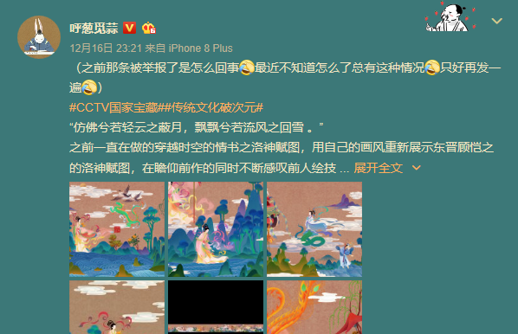
用户行为

Slide 13
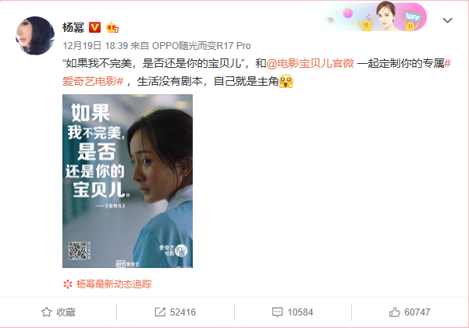
个体影响力

Slide 14
信息检索
信息检索(Information Retrieval) 是从大规模非结构化数据中获取信息的过程，例如搜索引擎就是典型的信息检索技术的应用。
社交网络中的信息检索可以分为内容搜索、内容分类、社交网络推荐三个方面

Slide 15
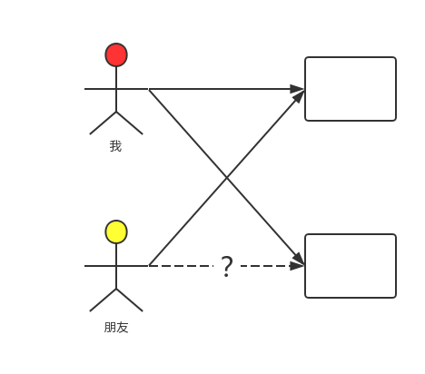


社交网络推荐

Slide 16
关键技术

Slide 17
影响力分析
度中心性
PageRank
K-shell
介数中心性

Slide 18

度中心性
节点的度越大，节点越重要。
刻画网络的局部特性，
无法从全局刻画网络征
认识的都是大牛

Slide 19
PageRank
是Google创始人拉里·佩奇和谢尔盖·布林于1997年构建早期的搜索系统原型时提出的链接分析算法，Google用来衡量一个网站的好坏的唯一标准

Slide 20
PageRank
如果网页T存在一个指向网页A的连接，则表明T的所有者认为A比较重要，从而把T的一部分重要性得分赋予A。
一个页面的得票数由所有链向它的页面的重要性来决定，到一个页面的超链接相当于对该页投一票。一个页面的PageRank是由所有链向它的页面（链入页面）的重要性经过递归算法得到的。一个有较多链入的页面会有较高的等级，相反如果一个页面没有任何链入页面，那么它没有等级。
小子不错嘛，投你一票

Slide 21
PageRank
节点的重要性取决于网络中指向该节点的节点数量和质量
悬挂节点
人生与寂寞同行

Slide 22
K-shell
1
1
1
1
1

Slide 23
K-shell
Ks=1
Ks=1
Ks=1
Ks=1
Ks=1

Slide 24
K-shell
Ks=1
1
Ks=1
Ks=1
Ks=1
Ks=1

Slide 25
K-shell
Ks=1
Ks=1
Ks=1
Ks=1
Ks=1
Ks=1

Slide 26
K-shell
2
Ks=1
Ks=1
Ks=1
2
2
Ks=1
Ks=1
2
Ks=1

Slide 27
K-shell
Ks=2
Ks=1
Ks=1
Ks值越大节点越重要
Ks=1
Ks=2
Ks=2
Ks=1
Ks=1
Ks=2
Ks=1

Slide 28
K-shell
是将网络一层层分解找出不同层次不同影响力的节点
其度量重要性比较粗粒化
就是这么糙！

Slide 29
介数中心性
以经过某一节点的最短路径数目来刻画节点重要性的指标。它体现了网络中节点对网络信息流动的影响力。

Slide 30
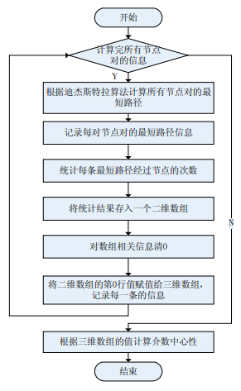
介数中心性
我们用一个二维数组记录每对节点对 的所有最短路径的相关信息。
再对该二维数组的信息 进行统计，得出每对节点对之间所有的最短路径数，以 及每条最短路径经过指定节点的个数。
之后，利用一个 三维数组， 记录所有节点对的最短路径的条数和其中 经过指定节点的最短路径的条数

Slide 31

影响力分析
节点间的贡献度
个体对群体的影响力
社交网络中节点之间的共同邻居越多说明节 点间的关系越密切。
其对彼此的影响力就不仅与自身所处的拓扑位置有关，还与共同邻居作用有关。
抱歉，我们不熟
你是我的天使

Slide 32
推荐
基于人口统计学的推荐
基于内容的推荐
基于关联规则的推荐
基于协同过滤的推荐

Slide 33
基于信任的推荐
基于信任的推荐

Slide 34
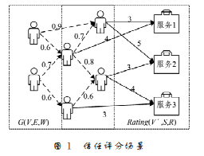

基于信任的推荐
定义
信任

Slide 35
基于信任的推荐
定义
偏好相似度
用户会对感兴趣的服务进行评价，而评分 结果高也代表用户对此类项目的偏好程度大。
因 此，可通 过 用户对服务的评价情况获得用户之间的偏好相似度。

Slide 36
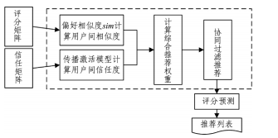
基于信任的推荐

Slide 37
应用场景

Slide 38
应用场景
1
2
用户个体
社交群体

Slide 39
用户画像
通过研究用户的资料和行为，将其划分为不同的类型，进而采取不同的营销策略
兴趣
行为
品牌
社交
收入
婚姻
诚信
结构化数据设计
文本分类
数据挖掘
社交网络传播扩散

Slide 40
用户画像
个性化服务
用户
精准
营销
辅助
决策
辅助产品设计
个性化推荐
流失
预测

Slide 41
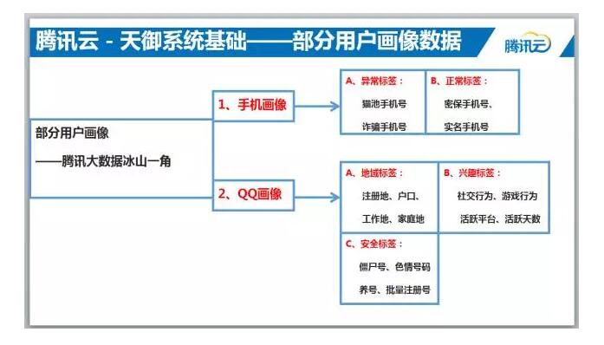
用户画像

Slide 42
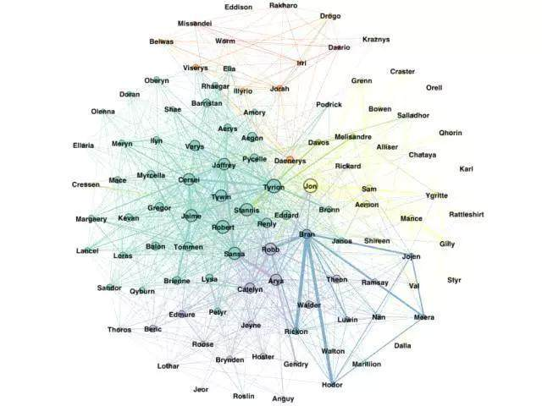
社交网络图

Slide 43
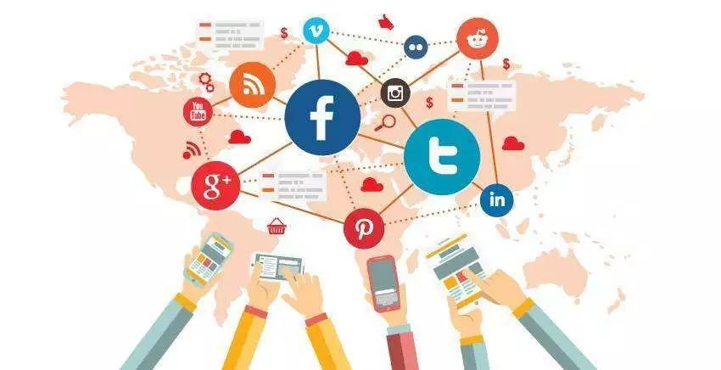
推荐系统
物以类聚，人以群分
社交圈子
个体影响力分析
QQ好友推荐
个性化商品推荐
病毒式营销
危机公关

Slide 44
特定群体发现
疾病传播：
由一个中心点向外扩散，切断网络中的关键节点就可以有效阻止传染病的传播；
抑郁症群体：
Facebook通过人工智能技术救助有自杀倾向的用户。目前，这项人工智能技术只在美国境内进行测试，它可以检测出含有自杀倾向的可疑帖子，而后Facebook的社区运营团队会对这些可以帖子进行审查、核实等。
依赖用户发现好友的可疑内容，对含有自杀倾向的可疑帖子、评论或视频直播内容等进行标识，用户的好友们可以很容易在页面找到这些被突出标识的内容。

Slide 45
金融反欺诈
传统反欺诈
客户是否触黑
客户是否消费异常
应用社交网络反欺诈
客户一度、二度关系是否触黑
客户消费关联商家是否异常
一机多人
识别组团欺诈

Slide 46
金融反欺诈
车险理赔欺诈案件：利用车辆涉案人员，包括司机、报案人、受益人和伤者，以及修理厂、报案电话、检修地点、GPS信息等数据进行SNA分析，识别可能的骗保团伙。
案例一
两个上海车牌车辆与两个江苏车牌车辆发生了碰撞事故。单看感觉每个案件都很正常，但把他们放到SNA网络时，发现这个车的司机是那个案件的伤者，而一个案件的报案人又是另一个案件的司机。通过进一步调查分析，发现两个驾驶员驾驶不同车辆，一年内共5次。

Slide 47
金融反欺诈
案例二
一修理厂员工通过驾驶道具车，充当三者，故意制造双方事故，短期内高频出险，利用交警“微损案件快速处理”的漏洞，自行拍摄车辆损失代替现场勘查，骗取保险赔款。通过SNA分析，除了修理厂的赵某某和蔡某某外，还发现了其他7名驾驶员，一举拿下这个骗保团伙。

Slide 48
谢谢大家！

